Slide 1
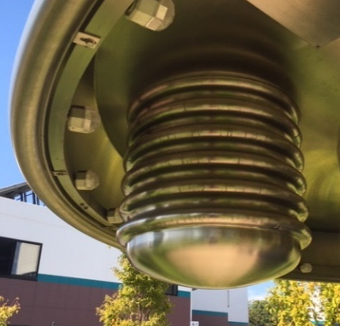
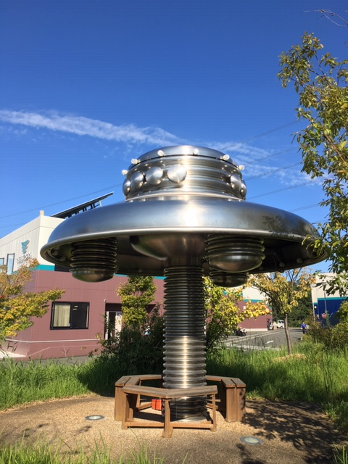
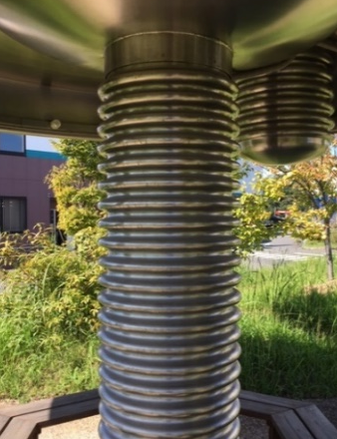
ECO Topics用
タイトル：「ＵＦＯ」オブジェ
秋が深まり、澄み渡る空気が心地よく感じられる季節となりました。
ＮＥＵＲＯＮ玄関口にありますビオトープにも秋到来です。
そのビオトープの横で目を引き、学研都市の皆さまにご周知いただいております「ＵＦＯ」オブジェ。
直径約４メートル、支柱を除く高さは約２メートルで重さ２トン。
オールステンレス製で中は空洞、水による内圧加工などの技術が採用され、東屋も兼ねています。
２００７年当地への本社移転時に２号機として製作されました、我が社の加工技術を終結した広告塔です！また遊び心も加わり、空飛ぶ円盤をイメージしています。
銀色に輝くこの「ＵＦＯ」。
毎時００分から５分間点滅しています。
これから日ごとに色づきはじめる紅葉とＵＦＯの煌めきを合わせて楽しみたい秋の季節です。
（営業技術本部 井上 由美子 記）
画像かリンク
合計で２枚（または2か所）
リンク(2か所まで可)
・ＵＲＬ：https
・タイトル「＊＊＊のHP」など：
秋の青空と
「ＵＦＯ」
オブジェ

